Slide 1
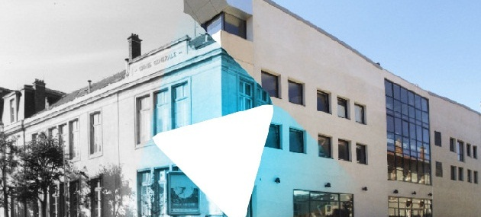



INTENSIFICATION DES PROCEDES
DE POLYMERISATION
Extrusion réactive pour l’élaboration de
thermoplastiques élastomères

Slide 2
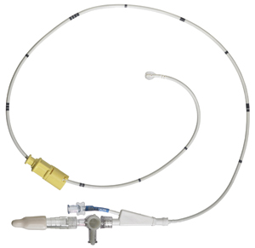
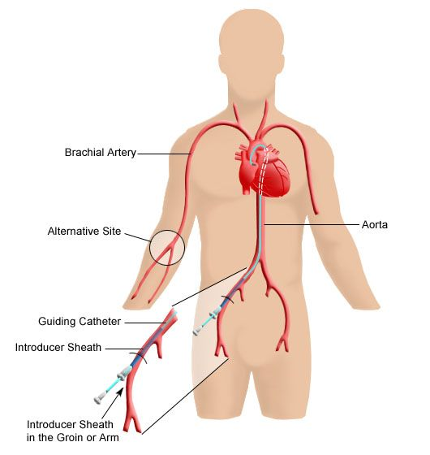
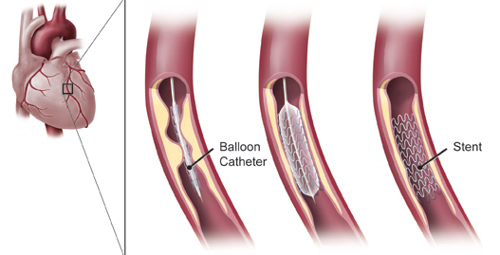
TPU : un exemple d’application dans le domaine médical
Tube de cathéter pour pose de stent cardiaque
Ballon
+ stent
Tube souple

Slide 3
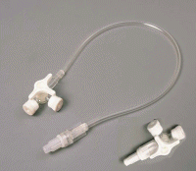
Quel matériau choisir ?
Domaine biomédical : Critères à respecter
Pas de destruction
des tissus
Pas de microfissures,
résistance à l’oxydation
Mise en place
élasticité, rigidité...
Bio-Compatibilité
Bio-Stabilité
Propriétés mécaniques
Utilisation transitoire
cathéter vasculaire
Procédé d’extrusion réactive : Contraintes
Pureté
Contrôle de
la structure chimique
Contrôle des propriétés
mécaniques
sans solvant
minimum de catalyseur
minimum de monomère résiduel
Contrôle de l’alimentation en réactifs
ratio constant des réactifs
choix judicieux des points d’injection
Profil de vis optimisé pour un bon mélange

Slide 4
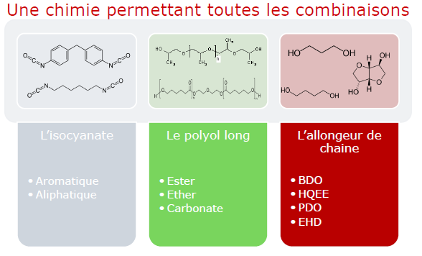
Un thermoplastique élastomère
TPU
Une chimie très souple permettant toutes les combinaisons

Slide 5
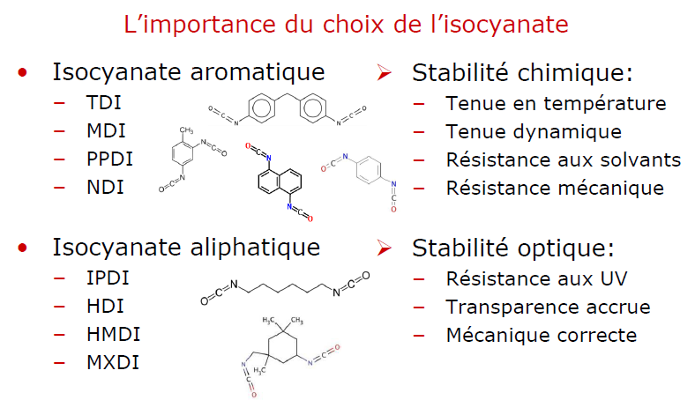
TPU : un exemple d’application dans le domaine médical
Une chimie très souple permettant toutes les combinaisons

Slide 6
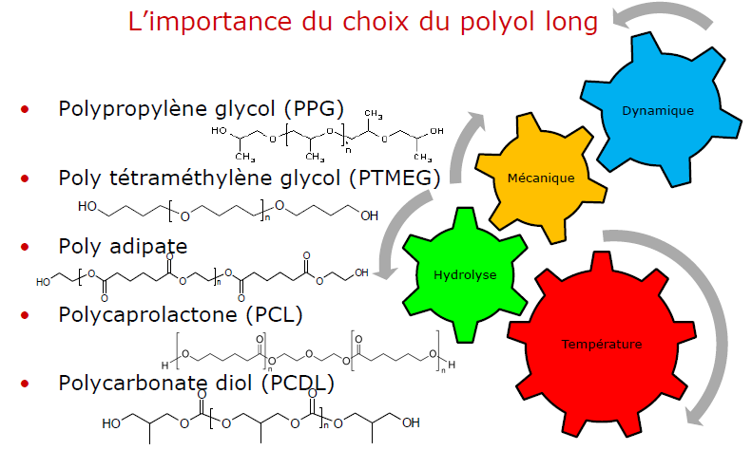
TPU : un exemple d’application dans le domaine médical
Une chimie très souple permettant toutes les combinaisons

Slide 7
TPU : un exemple d’application dans le domaine médical
CHIMIE : Une synthèse en deux étapes
Prépolymère
2
+
Diisocyanate
(HMDI)
Polyol
(PTMG)
Extension des chaînes
Butanediol
Segment souple
Segment rigide

Slide 8
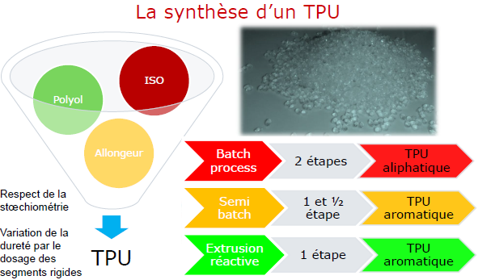
TPU : un exemple d’application dans le domaine médical
Procédé : un choix diversifié
1 étape
1 et 1/2étape
2 étapes

Slide 9
TPU : un exemple d’application dans le domaine médical
PROCEDE: extrusion réactive en deux étapes
Prépolymérisation (dans le réacteur)
diol + diisocyanate + catalyseur
P
Pompe
HPLC
butanediol
prépolymère
Réacteur de
prépolymérisation
D
Zones de mélange
Débitmètre
Pompe à
engrenages
Extension des chaînes (dans l’extrudeuse)

Slide 10
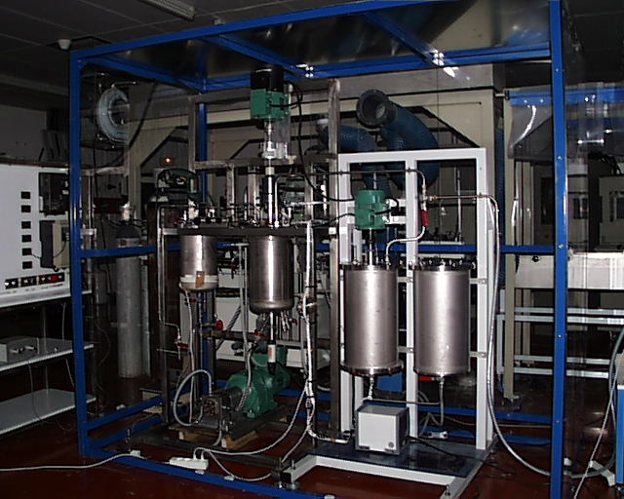
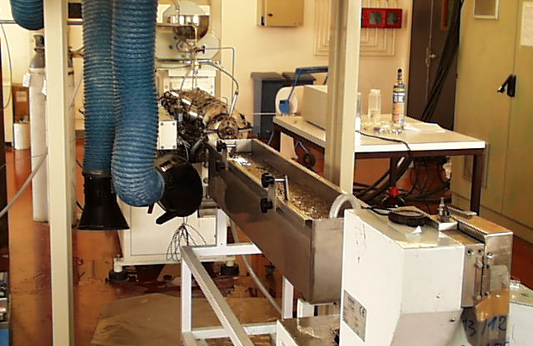
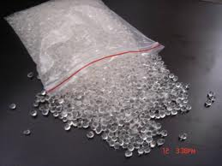
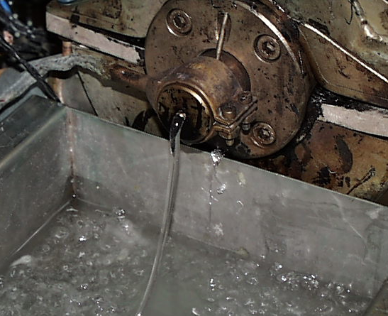
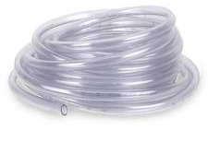
TPU : un exemple d’application dans le domaine médical
Le procédé
Extrudeuse et bain de refroidissement
Réacteur principal et cuves de stockage pour l’isocyanate et l’alcool
TPU
en sortie de filière

Slide 11
TPU : un exemple d’application dans le domaine médical
PROCEDE: mise au point, modélisation et optimisation
Démarche suivie
Résultats expérimentaux
Réalisation d’un plan d’expériences
Caractérisation des matériaux : masses molaires, propriétés mécaniques
Modélisation
Développement d’un modèle de type réseaux de neurones
Optimisation multicritère
Définition des critères
Optimisation
Aide à la décision

Slide 12
TPU : un exemple d’application dans le domaine médical
Résultats expérimentaux
Réalisation d’un plan d’expériences
Importance de la maîtrise du rapport stœchiométrique R
Déterminé par le rapport des débits d’extenseur de chaînes
et de prépolymère
Variations significatives des masse molaires moyennes
en fonction des conditions opératoires
Choix et domaines de variations des conditions opératoires
Caractérisation des matériaux

Slide 13
TPU : un exemple d’application dans le domaine médical
Réalisation d’un plan d’expériences
Importance de la maîtrise du rapport stœchiométrique R
Qbutanediol
R =
Masses molaire moyenne en nombre (g/mol)
Qprepolymere
=
Variations
importantes
(OH): concentration en groupes hydroxyle
(NCO) : concentration en groupes isocyanate
Masses molaires moyennes en nombre
Variations faibles
R
1
R
R
P
P
Avancement de la réaction
pour P=1
Moyenne des masse molaires des monomères

Slide 14
CONTRÔLE DU PROCEDE
Variations des masses molaires en poids
Masses molaires (g.mol-1)
1^{sère} réaction
diol
diisocyanate
catalyseur
2ème réaction
butanediol
Débit de butanediol (ml/min)
Variations de pressions à la filière
Filière rhéologique
Pression (bar)
Capteurs de
pression
Débit de butanediol (ml/min)

Slide 15
TPU : un exemple d’application dans le domaine médical
Réalisation d’un plan d’expériences
Choix et domaines de variations des conditions opératoires
Température : 150 - 200 °C
Vitesse de vis : 50 - 600 trs/min
Débit total : 1 - 4 kg/h
Masses molaires du polyol : 1000 – 1400 – 2000 g/mol
132 essais réalisés

Slide 16
TPU : un exemple d’application dans le domaine médical
Résultats expérimentaux
Masses molaires moyennes en poids
(g/mol)
T = 170 °C
Q = 4 kg/h
T = 150 °C
Q = 4 kg/h
T = 170 °C
Q = 1.6 kg/h
T = 150 °C
Q = 1.6 kg/h
Vitesse de vis (rpm)
Influence de la température, du débit et de la vitesse de vis
sur les masses molaires moyennes en masse

Slide 17
TPU : un exemple d’application dans le domaine médical
Résultats expérimentaux
Polyol M_{w} = 1000 g/mol
Polyol M_{w} = 2000 g/mol
-46 °C
-18 °C
Influence de la longueur de chaînes du polyol
sur la température de transition vitreuse

Slide 18
Modélisation
Conditions Opératoires
Température
Vitesse de vis
Débit total
Ratio des débits
en réactifs
Nature du polyol
Qualité du produit
Taux de monomère
résiduel
Propriétés mécaniques
Transparence
Température
de transition vitreuse
Temps de séjour dans l’extrudeuse
Ecoulement :
mélange, taux de cisaillement
Taux de conversion dans l’extrudeuse
Modélisation
Par réseau de neurones

Slide 19
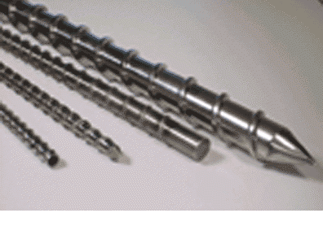
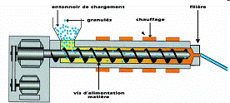
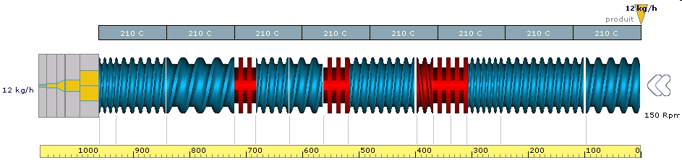
TECHNOLOGIE
Extrusion bivis
Exemple de profil de vis complet
Elément
de transport
(pas direct)
Elément
de mélange
Elément
de restriction
(pas inverse)
Elément
de transport
(pas direct)

Slide 20
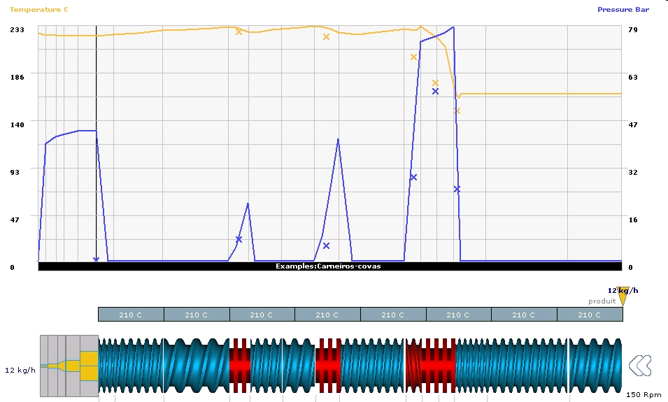
TECHNOLOGIE
Extrusion bivis
Profils de températures et de pression

Slide 21
Modélisation
Objectif
modèle
Conditions opératoires Caractéristiques du produit
et du procédé
Type de modèle choisi
couches dites « cachées »
couche 1
couche d’entrée
couche 2
couche de sortie
entrées
sortie
neurones biais
Réseaux de neurones
de type Perceptron multicouches

Slide 22
Exemples de résultats prédits par les modèles
Masses molaires moyennes en poids
prédites (g/mol)
Coût énergétique
Prédites (kW/kg)
Masses molaires moyennes en poids
expérimentales (g/mol)
Coût énergétique
Expérimental (kW/kg)
Température de transition vitreuse
Prédite (°C)
Taux résiduel d’isocyanate
prédit(%)
Taux résiduel d’isocyanate
Expérimental (%)
Température de transition vitreuse
Expérimentale (°C)

Slide 23
Optimisation multicritère
Problématique :
optimiser simultanément des objectifs souvent contradictoires
(production, coût énergétique, qualité,…)
Constat : La solution optimale n’existe pas
Recherche d’un ensemble de compromis
Étape objective
Information du décideur
sans a priori
Choix du meilleur compromis (aide à la décision)
Choix final du décideur
(dans un domaine réduit d’alternatives)

Slide 24
Recherche d’un ensemble de compromis
Détermination des critères
Coût énergétique (énergie dépensée pour la production de 1 kg de produit)
Taux résiduel d’isocyanate,
Écart entre la masse molaire en poids du polymère obtenu et une valeur cible
(en valeur absolue)
Écart entre la variation du module d’Young et une valeur cible
(en valeur absolue)
Écart entre la température de transition vitreuse et une valeur cible
(en valeur absolue)
Détermination d’un ensemble de compromis par algorithme évolutionnaire
Zone de Pareto

Slide 25
Recherche d’un ensemble de compromis
Zone de Pareto
(Conditions opératoires)
Front de Pareto
(Critères)
2 zones distinctes
Zones Mn Débit Temp. Vitesse
de vis
(g.mol⁻¹) (kg.h⁻¹) (°C) (rpm)
1 1274 2.77 150.0 306
2 2024 3.63 168.4 400

Slide 26
Aide à la décision
Objectif
Aide au choix du meilleur compromis
fonction des préférences du décideur
Préférences du décideur
Dialogue entre l’expert du procédé et le décideur
Choix des poids, seuils d’indifférence et de préférence pour chaque critère
w_{k} q_{k} p_{k} v_{k}
Energie f₁
Pureté f₂
Masses molaires
Temperature f₄ de transition vitreuse
Rapport f₅
modules d’Young
0.15 0.31 1.55 6.19
0.15 0.82 4.10 16.41
0.15 6 273 31 365 125 460
0.15 0.39 1.97 7.88
0.4 0.03 0.15 0.8

Slide 27
Aide à la décision
Zone de Pareto
Vitesse de rotation des vis (rpm)
Température (°C)
Température (°C)
Débit (kg/h)
La meilleure
solution
Débit
Q (kg/h)
Température
(°C)
Vitesse de vis
(rpm)
Masse molaire du prépolymère poids M_{o} (g/mol)
Minimum
2.85
145
147
1710
Meilleure solution
3
151
155
1800
Maximum
3.3
152
224
1840

Slide 28
Aide à la décision
Front de Pareto
critère du taux résiduel d’isocyanate
critère de la température
de transition vitreuse
critère de l’énergie consommée
critère du rapport des modules d’Young
Valeurs des critères correspondants à la meilleure solution :
CMw = 8350
CTx = 13.6
CE = 10.6
CTg = 0.135
CrE = 10.6

